Slide 1
Бюджетное учреждение Омской области дополнительного образования «Центр духовно-нравственного воспитания «Исток» -
Региональный модельный центр дополнительного образования детей Омской области
Методические рекомендации по организации дистанционного обучения с помощью модулей «Вебинары», «Занятия» и «Проверочные задания» автоматизированной информационной системы «Навигатор дополнительного образования Омской области»
Воробьев Никита Александрович,
старший методист РМЦ ДОД Омской области

Slide 2
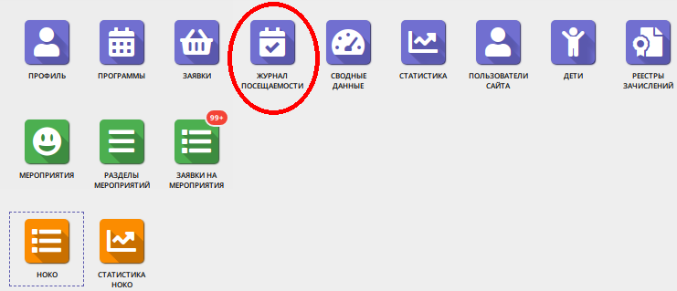
Методические рекомендации по организации дистанционного
обучения с помощью АИС «Навигатор»
РМЦ ДОД Омской области
Для организации дистанционного занятия, войдите в административную панель автоматизированной информационной системы «Навигатор дополнительного образования Омской области». Затем, откройте модуль «Журнал посещаемости».
2
Воробьев Никита Александрович, старший методист РМЦ ДОД Омской области

Slide 3
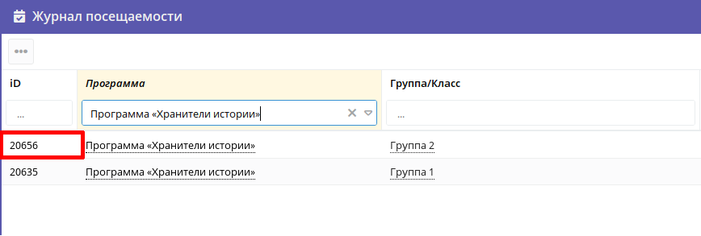
Методические рекомендации по организации дистанционного
обучения с помощью АИС «Навигатор»
РМЦ ДОД Омской области
В поисковой строке найдите журнал той группы, для которой
планируется проведение дистанционного занятия и откройте его
двойным нажатием на номер группы.
3
Воробьев Никита Александрович, старший методист РМЦ ДОД Омской области

Slide 4
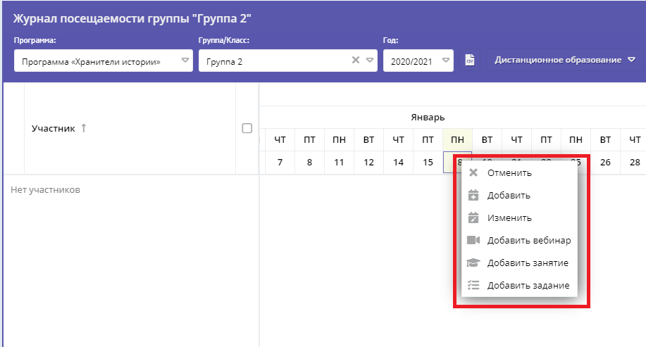
Методические рекомендации по организации дистанционного
обучения с помощью АИС «Навигатор»
РМЦ ДОД Омской области
В окне журнала посещаемости выберите ту дату, на которую
запланировано проведение занятия. Вам будет доступно три
возможных команды:
Добавить вебинар.
Добавить занятие.
Добавить задание.
4
Воробьев Никита Александрович, старший методист РМЦ ДОД Омской области

Slide 5
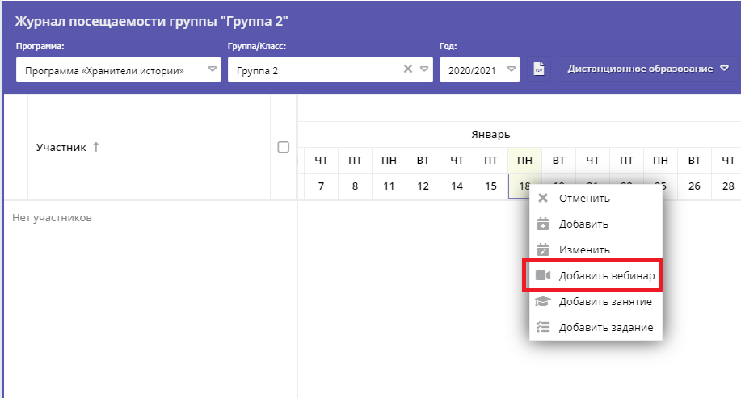
Методические рекомендации по организации дистанционного
обучения с помощью АИС «Навигатор»
Алгоритм действий для создания вебинара
РМЦ ДОД Омской области
Чтобы запланировать проведение вебинара, нажмите на команду «Добавить вебинар».
5
Воробьев Никита Александрович, старший методист РМЦ ДОД Омской области

Slide 6
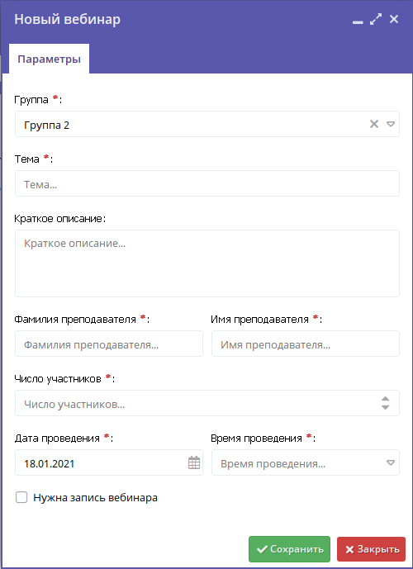
Методические рекомендации по организации дистанционного
обучения с помощью АИС «Навигатор»
РМЦ ДОД Омской области
В открывшемся окне укажите следующую информацию о вебинаре:
1. Тема.
2. Краткое описание вебинара.
3. Фамилия, имя, отчество преподавателя.
4. Число участников вебинара.
5. Дата и время проведения вебинара.
После этого, нажмите кнопку «Сохранить».
6
Воробьев Никита Александрович, старший методист РМЦ ДОД Омской области

Slide 7
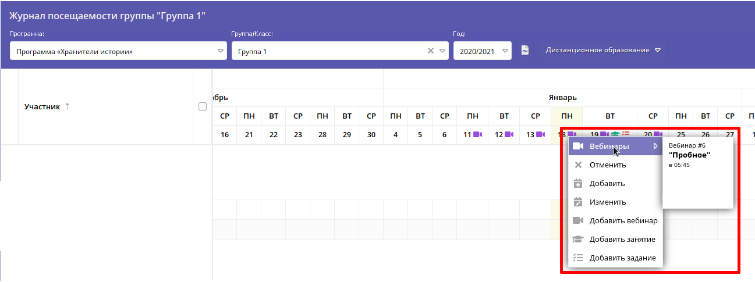
Методические рекомендации по организации дистанционного
обучения с помощью АИС «Навигатор»
РМЦ ДОД Омской области
Для того, чтобы начать вебинар в журнале посещаемости соответствующей группы нажмите на ту дату, на которую запланировано его проведение и в контекстном меню выберите строку «Вебинары».
В открывшемся списке выберите интересующий вас вебинар.
7
Воробьев Никита Александрович, старший методист РМЦ ДОД Омской области

Slide 8
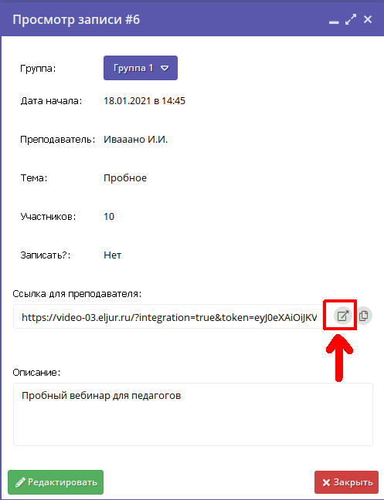
Методические рекомендации по организации дистанционного
обучения с помощью АИС «Навигатор»
РМЦ ДОД Омской области
В открывшемся окне будет представлена вся добавленная информация о вебинаре. Для его начала нажмите на кнопку входа в вебинар, которая расположена рядом с ссылкой для преподавателя.
8
Воробьев Никита Александрович, старший методист РМЦ ДОД Омской области

Slide 9
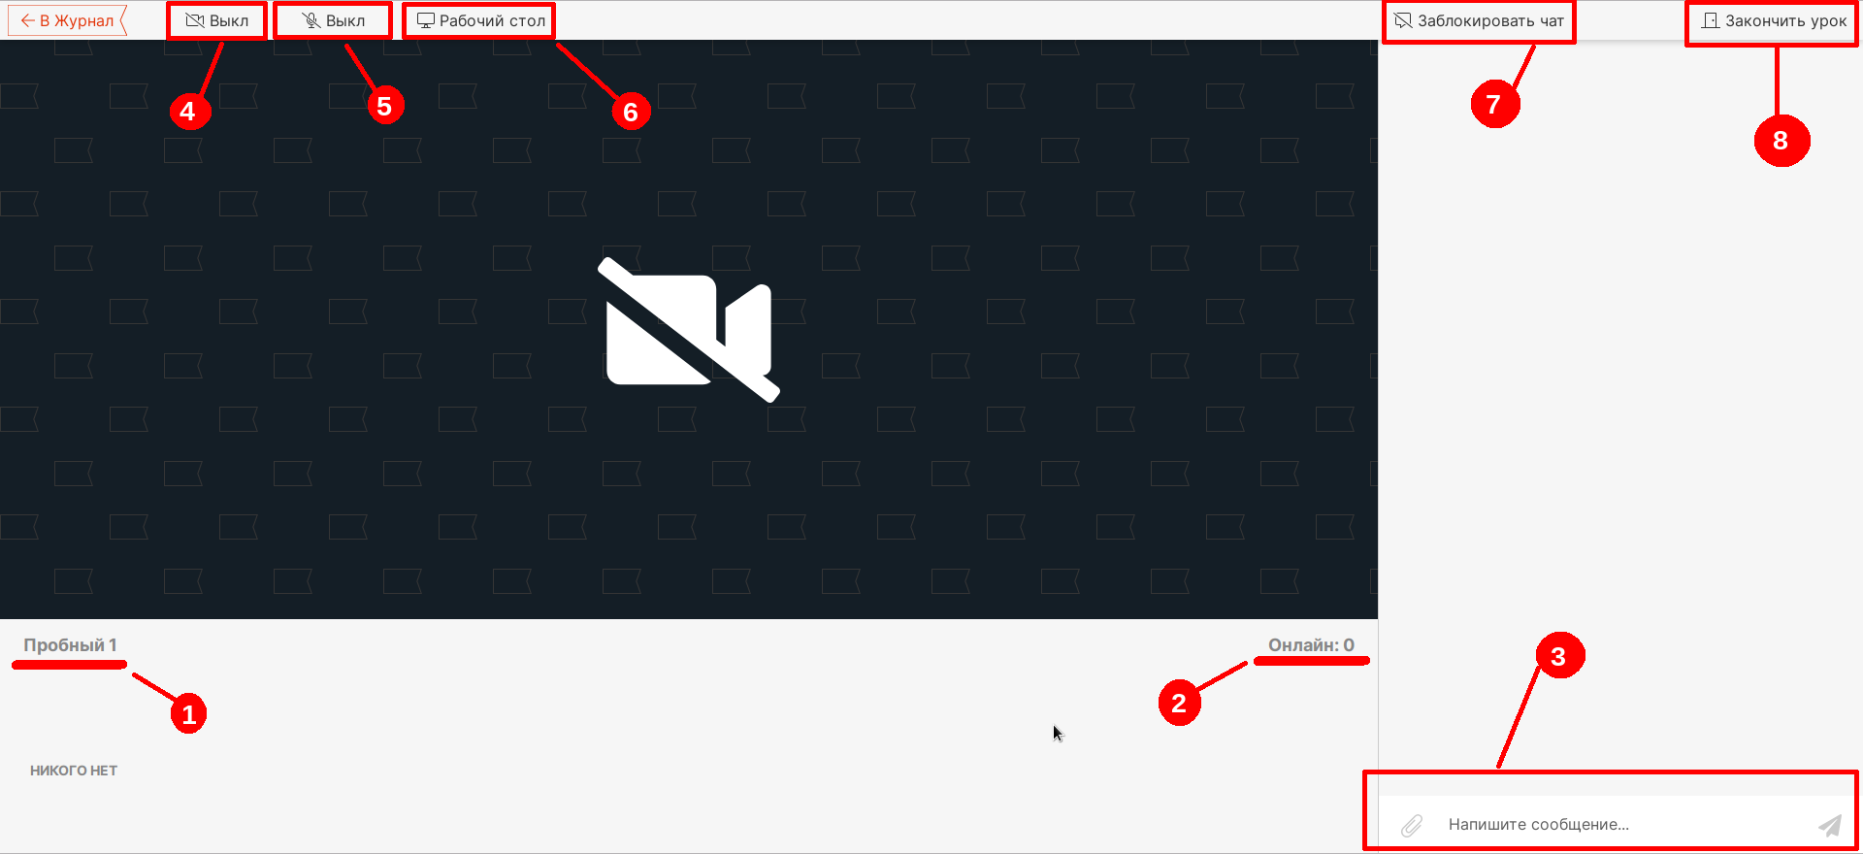
Методические рекомендации по организации дистанционного
обучения с помощью АИС «Навигатор»
В открывшейся вкладке нажмите кнопку «Войти», после чего откроется окно комнаты вебинара. В данной комнате вы можете увидеть:
1. Название вебинара.
2. Количество участников, подключившихся к вебинару.
3. Чат. В чат с участниками вебинара можно прикрепить различные документы (фото, видео, текстовые файлы). Для этого нажмите на изображение скрепки в окне ввода текста.
РМЦ ДОД Омской области
9
Воробьев Никита Александрович, старший методист РМЦ ДОД Омской области

Slide 10
Методические рекомендации по организации дистанционного
обучения с помощью АИС «Навигатор»
В ходе вебинара вы можете воспользоваться следующими возможностями:
4. Включить/выключить камеру.
5. Включить/выключить микрофон.
6. Включить демонстрацию рабочего стола компьютера для использования в ходя занятия презентации.
7. Заблокировать чат.
По окончанию вебинара необходимо нажать кнопку «Закончить урок». Вебинар считается завершённым.
РМЦ ДОД Омской области
10
Воробьев Никита Александрович, старший методист РМЦ ДОД Омской области

Slide 11
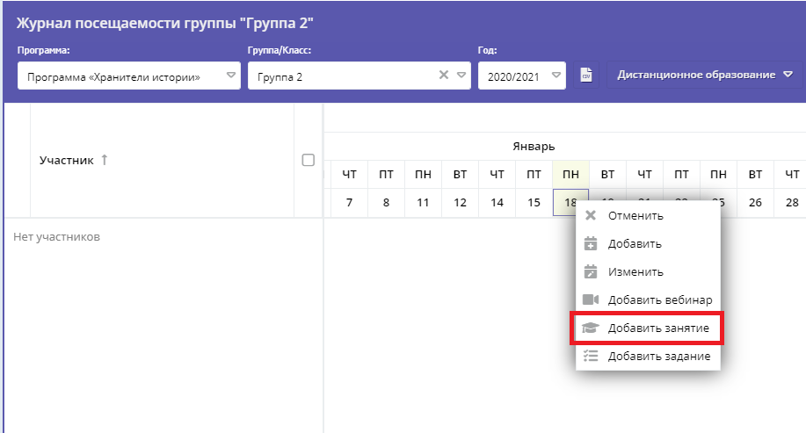
Методические рекомендации по организации дистанционного
обучения с помощью АИС «Навигатор»
Алгоритм действий для создания занятия
РМЦ ДОД Омской области
Чтобы запланировать проведение теоретического занятия, нажмите на команду «Добавить занятие».
11
Воробьев Никита Александрович, старший методист РМЦ ДОД Омской области

Slide 12
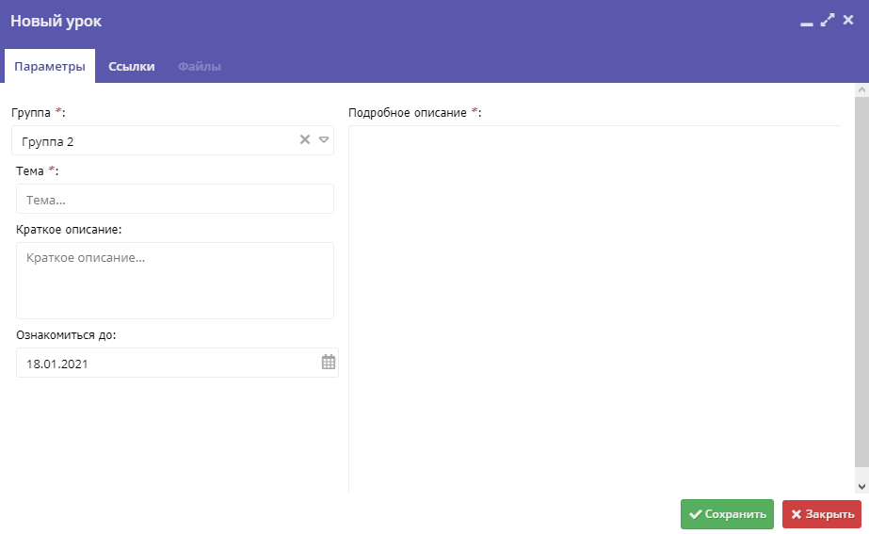
Методические рекомендации по организации дистанционного
обучения с помощью АИС «Навигатор»
В открывшемся окне внесите всю необходимую информацию о занятии:
Тема занятия.
Краткое описание занятия.
Подробное описание занятия.
Срок, до которого обучающимся необходимо ознакомиться с материалом.
РМЦ ДОД Омской области
12
Воробьев Никита Александрович, старший методист РМЦ ДОД Омской области

Slide 13
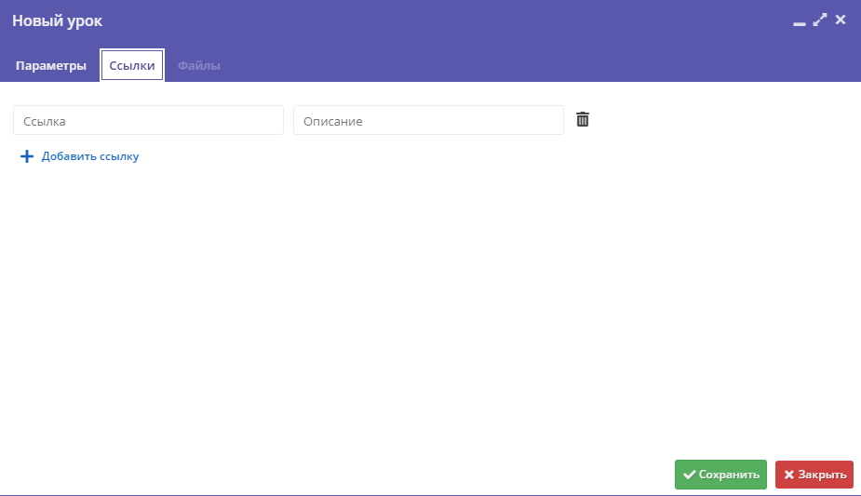
Методические рекомендации по организации дистанционного
обучения с помощью АИС «Навигатор»
РМЦ ДОД Омской области
Откройте вкладку «Ссылки» и добавьте ссылку на сайт, по которой обучающиеся смогут ознакомиться с дополнительным материалом занятия.
Нажмите кнопку «Сохранить».
13
Воробьев Никита Александрович, старший методист РМЦ ДОД Омской области

Slide 14
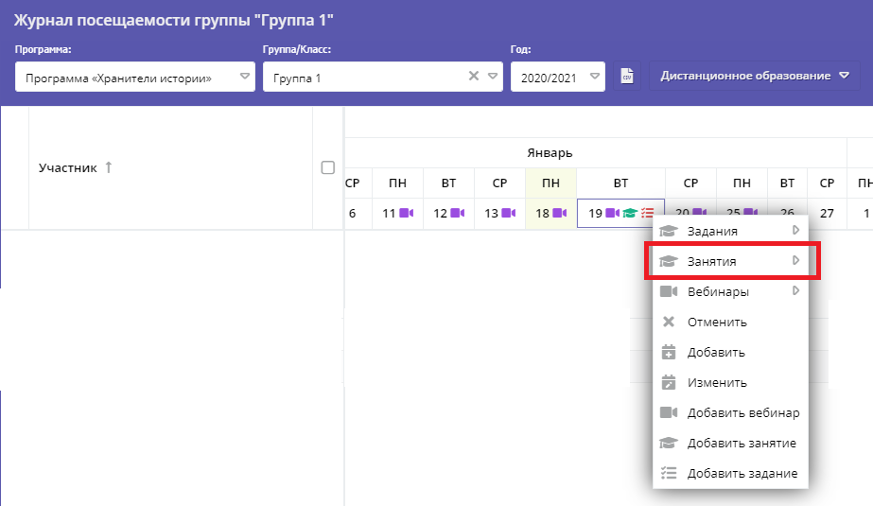
Методические рекомендации по организации дистанционного
обучения с помощью АИС «Навигатор»
Просмотреть созданное занятие можно так же в «Журнале посещаемости». Нажмите на запланированную дату, выберите в контекстном меню строку «Занятия», и нажмите на созданное вами занятие в выпадающем списке.
РМЦ ДОД Омской области
14
Воробьев Никита Александрович, старший методист РМЦ ДОД Омской области

Slide 15
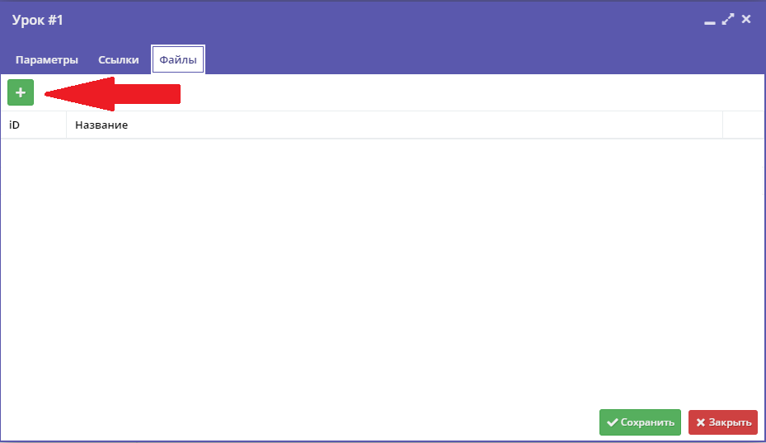
Методические рекомендации по организации дистанционного
обучения с помощью АИС «Навигатор»
После создания занятия станет активной вкладка «Файлы». Здесь вы можете добавить различные файлы (текстовые, видео, изображения и т. д.) необходимые для занятия. Для этого нажмите на кнопку с изображением плюса в левом верхнем углу.
Материалы к занятию и добавленные файлы будут отражены в личном кабинете родителя в разделе «Материалы».
РМЦ ДОД Омской области
15
Воробьев Никита Александрович, старший методист РМЦ ДОД Омской области

Slide 16
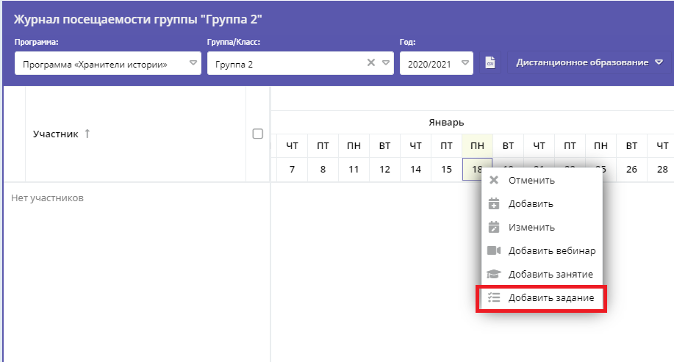
Методические рекомендации по организации дистанционного
обучения с помощью АИС «Навигатор»
Алгоритм действий для создания задания
РМЦ ДОД Омской области
Чтобы добавить проверочное задание для обучающихся, выберите команду «Добавить задание».
16
Воробьев Никита Александрович, старший методист РМЦ ДОД Омской области

Slide 17
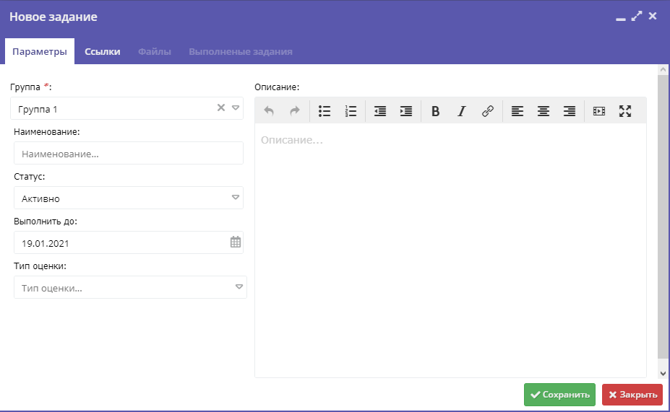
Методические рекомендации по организации дистанционного
обучения с помощью АИС «Навигатор»
РМЦ ДОД Омской области
Откроется окно создания задания, где также вносится вся необходимая информация о задании и указывается ссылка на электронный ресурс с необходимым для выполнения материалом.
17
Воробьев Никита Александрович, старший методист РМЦ ДОД Омской области

Slide 18
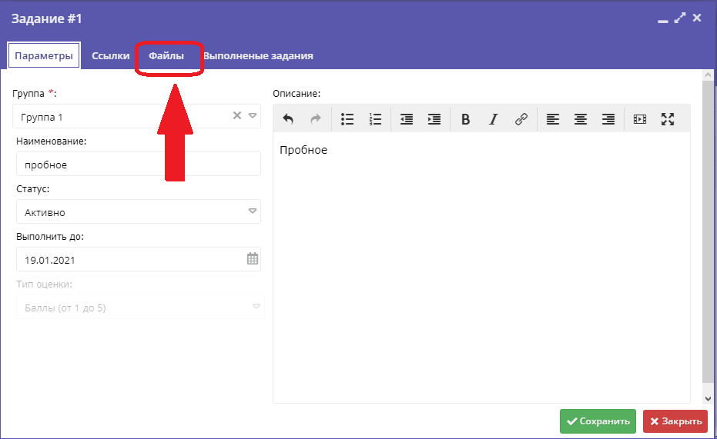
Методические рекомендации по организации дистанционного
обучения с помощью АИС «Навигатор»
РМЦ ДОД Омской области
После создания записи о задании станет доступна вкладка «Файлы», куда можно добавить все необходимые материалы для его выполнения. Они отобразятся в личном кабинете родителя, в разделе «Проверочные работы»
18
Воробьев Никита Александрович, старший методист РМЦ ДОД Омской области

Slide 19
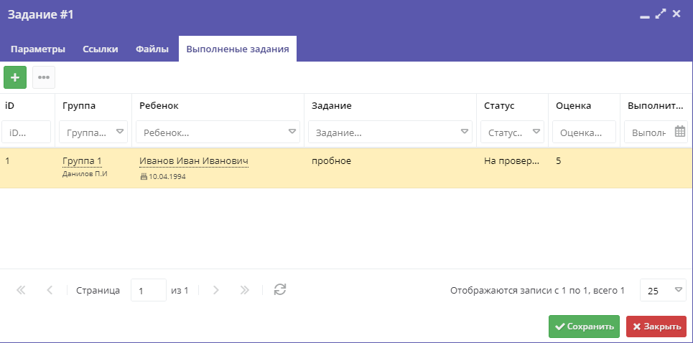
Методические рекомендации по организации дистанционного
обучения с помощью АИС «Навигатор»
РМЦ ДОД Омской области
Обучающийся выполняет задания в личном кабинете родителя. Увидеть и проверить выполнение задания педагог может через карточку задания в «Журнале посещаемости».
Для этого нужно выбрать вкладку «Выполненные задания» и двойным кликом левой кнопки мыши открыть карточку с информацией о выполненном задании.
19
Воробьев Никита Александрович, старший методист РМЦ ДОД Омской области

Slide 20
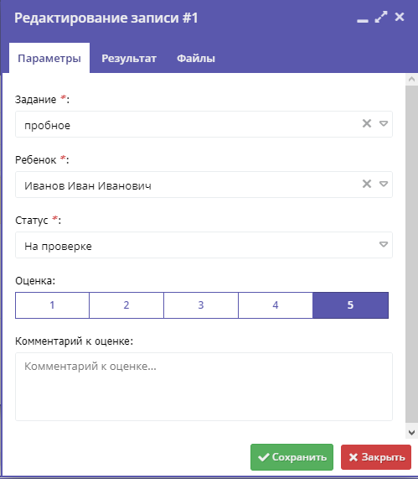
Методические рекомендации по организации дистанционного
обучения с помощью АИС «Навигатор»
РМЦ ДОД Омской области
В открывшейся карточке вы увидите информацию о выполнении задания, можете оценить его по выбранной ранее шкале оценки, а также дать комментарий к оценке задания.
Выполненное задание вы можете увидеть во вкладке «Результат», если оно было дано в форме письменного ответа. Либо во вкладке «Файлы», если результатом выполнения задания был текстовый документ, изображение, видео и т.д.
20
Воробьев Никита Александрович, старший методист РМЦ ДОД Омской области

Slide 21
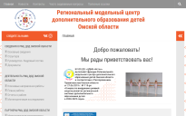
Методические рекомендации по организации дистанционного
обучения с помощью АИС «Навигатор»
РМЦ ДОД Омской области
По вопросам работы в
АВТОМАТИЗИРОВАННОЙ ИНФОРМАЦИОННОЙ СИСТЕМЕ «НАВИГАТОР ДОПОЛНИТЕЛЬНОГО ОБРАЗОВАНИЯ
ОМСКОЙ ОБЛАСТИ»
Вы можете обратиться в БУ ОО ДО «ЦДНВ «Исток» - Региональный модельный центр дополнительного образования детей Омской области
(РМЦ ДОД Омской области)
8(3812)45-09-26
istok-rmc@omskportal.ru
http://rmc55.omsk.obr55.ru
21
Воробьев Никита Александрович, старший методист РМЦ ДОД Омской области

